Slide 1
Intestopro
Mei 2021

Slide 2
Bij ontlastingsproblemen
Pasta en tabletten

Slide 3
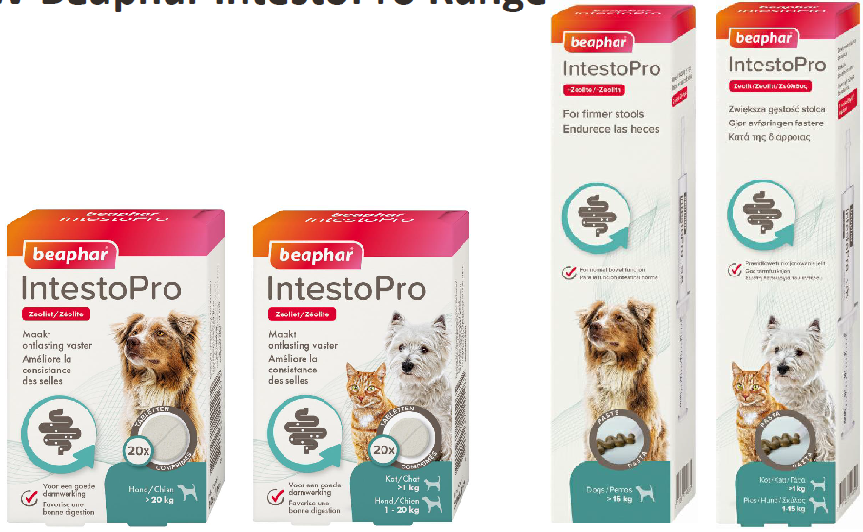
Nieuw: Beaphar Intestopro

Slide 4
Inhoud
Waarvoor te gebruiken?
Welke ingrediënten?
Producten
Artikelinfo

Slide 5
Waarvoor te gebruiken?
Beaphar IntestoPro maakt ontlasting vaster
Daarom is dit een musthave voor in het medicijnkastje voor hond of kat. Op het moment dat het dier plotseling dunne ontlasting heeft, kun je het dier direct behandelen.
Dunne ontlasting komt regelmatig voor bij hond en kat en kan verschillende oorzaken hebben:
Wijziging van voeding
Stress
Wanneer het dier iets verkeerds eet
Reizen / hoge temperaturen

Slide 6
Waarvoor te gebruiken?
Beaphar IntestoPro maakt ontlasting vaster
Normaliter zal bij gebruik van IntestoPro de ontlasting binnen drie dagen weer normaal zijn. Indien na drie dagen geen verbetering zichtbaar is of wanneer bloed bij de ontlasting wordt aangetroffen wordt geadviseerd contact op te nemen met de dierenarts.
Geschikt vanaf 4 weken leeftijd (Pasta) of 8 weken leeftijd (tabletten).

Slide 7

Welke ingrediënten?
Zeoliet
Het hoofdbestanddeel is zeoliet. Een natuurlijk soort klei die helpt om de ontlasting vaster te maken door overtollig vocht aan zich te binden. Wetenschappelijk onderzoek toont aan dat zeoliet water aan zich bindt en zorgt voor stevige ontlasting. Andere studies tonen aan dat bij gebruik van zeoliet ammonia gehaltes afnemen waardoor de ontlasting minder ruikt.
Aluminiumhydroxide, FOS en MOS
Deze ingrediënten ondersteunen een gezonde darmwerking. Bij dunne ontlasting is de werking vaak verstoord.

Slide 8
Producten
Tabletten / Pasta
Maakt ontlasting vaster
Voor een goede darmwerking

Slide 9
Tabletten
3x per dag oraal toedienen gedurende 3 dagen
Geschikt vanaf 8 weken leeftijd
Kippensmaak
2 varianten:
  kat en hond tot 20 kg
  hond > 20 kg

Slide 10
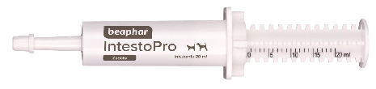
Pasta
2x per dag oraal toedienen gedurende 3 dagen
Geschikt vanaf 4 weken leeftijd, ook geschikt voor pups en kittens (overschakelen op vaste voeding)
Met handige doseerspuit
2 varianten:
  kat en hond tot 15 kg
  hond > 15 kg

Slide 11
Artikelinfo
Art.nr. | Omschrijving | Aantal per BE | EAN-CODE CE | BTW | Detailprijs per stuk € | Cons.adv. prijs incl. BTW
14126 | IntestoPro kat / hond tot 20 kg tabletten | 6 x 20st | 8711231141265 | H | € 5,35 | € 9,95
14127 | IntestoPro hond >20 kg tabletten | 6 x 20st | 8711231141272 | H | € 6,42 | € 11,95
18649 | IntestoPro kat / hond tot 15kg pasta | 6 x 20ml | 8711231186495 | H | € 6,96 | € 12,95
18690 | IntestoPro hond > 15 kg pasta | 4 x 2 x 20ml | 8711231186907 | H | € 10,18 | € 18,95

Slide 12
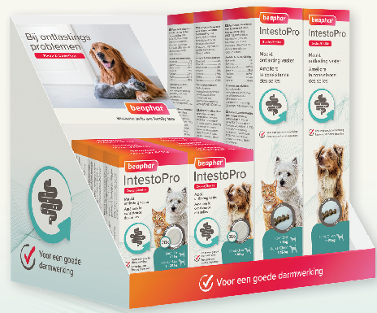
Display (introductie pasta)
Inhoud compacte toonbankdisplay:
3 x tablet kat / hond tot 20 kg
3 x tablet hond > 20 kg
3 x pasta kat / hond tot 15 kg
2 x pasta hond > 15kg
Detailprijs display: € 76,55
Artikelnummer: 10526

